Slide 1
Mode opératoire détaillé
Vente à distance myway
épargne
SEPTEMBRE 2018

Slide 2
Périmètre des offres concernées
La bascule des offres sur MyWay pour les produits d’épargne concerne uniquement :
Livret d’Epargne Populaire
Compte Epargne Logement
Livret Développement Durable et Solidaire
Livret 10-12
Livret B
Livret Jeune
PEL
Autres critères:
L’ouverture de l’offre est en Mise en Gestion immédiate et automatique (MEGI)
Clients particuliers uniquement

Slide 3


Rappel : SED, MEGI,… de quoi parle t’on ?
MEGI: Mise en Gestion Immédiate « Ouvrir puis signer »
Le produit est ouvert dès la demande du client, en appel sortant, en appel entrant, ou par courrier. Le contrat doit ensuite être signé par le client.
En cas de refus de signature ou de non réception de la signature, le contrat sera clôturé.
SED : Signature Electronique à Distance
Permet à un client de signer un document depuis son téléphone mobile, sa tablette ou son PC portable à distance
VPC: Vente Par Correspondance « Signer puis Ouvrir »
Suite à une demande client, en appel sortant, en appel entrant, ou par courrier, une demande d’ouverture est envoyée au client.
Suite à la réception de la demande signée, le contrat est ouvert par le département Support VAD.

Slide 4

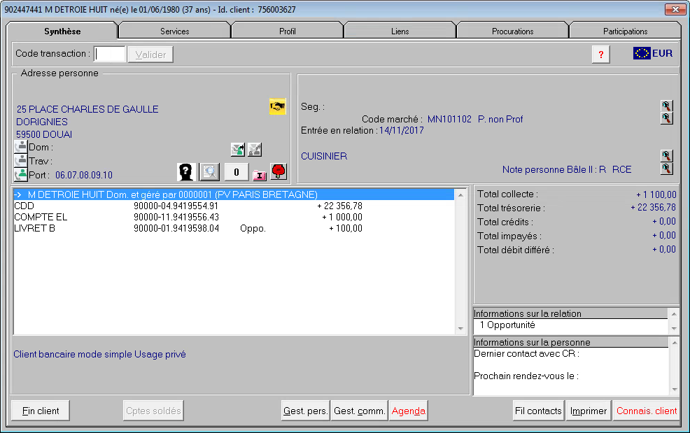


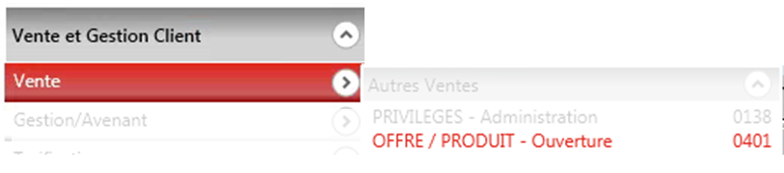

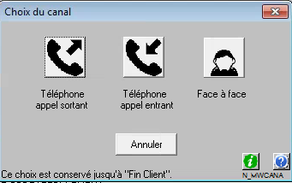
Ce qui change avec myway…
Une interface commune pour la Vente à Distance et la Vente en Face à Face.
Un seul point d’entrée quelle que soit la situation de vente : la transaction 0401
Les choix Téléphone appel sortant et Téléphone appel entrant déterminent le statut Vente à Distance
l’ accès
Le canal de vente choisi est retenu jusqu’à « Fin client »

Slide 5



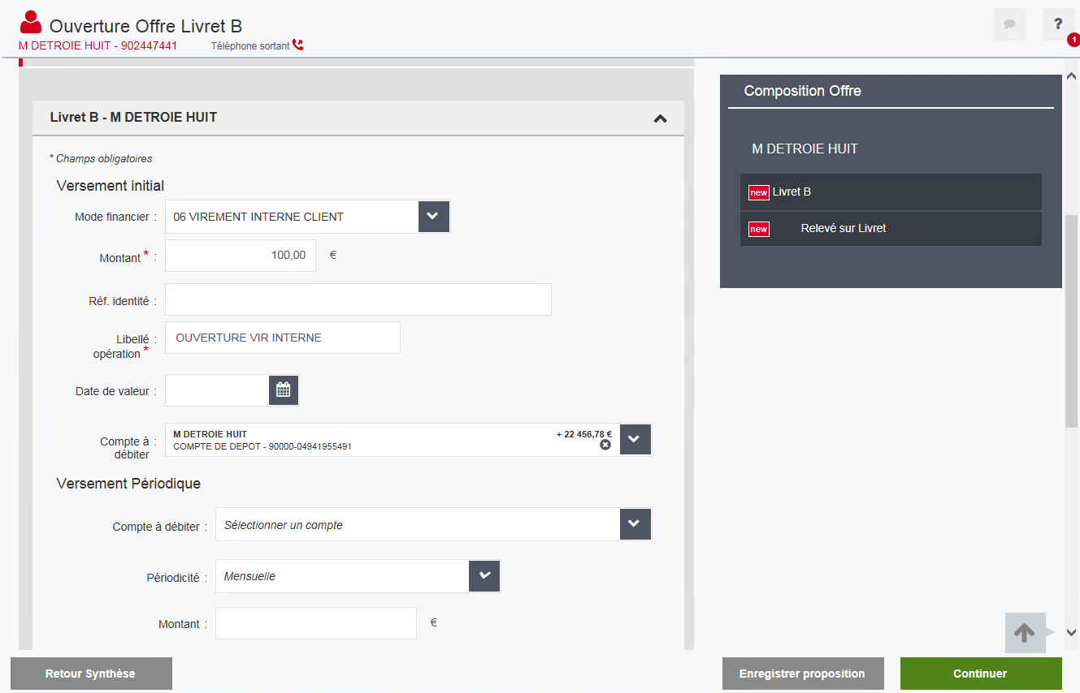
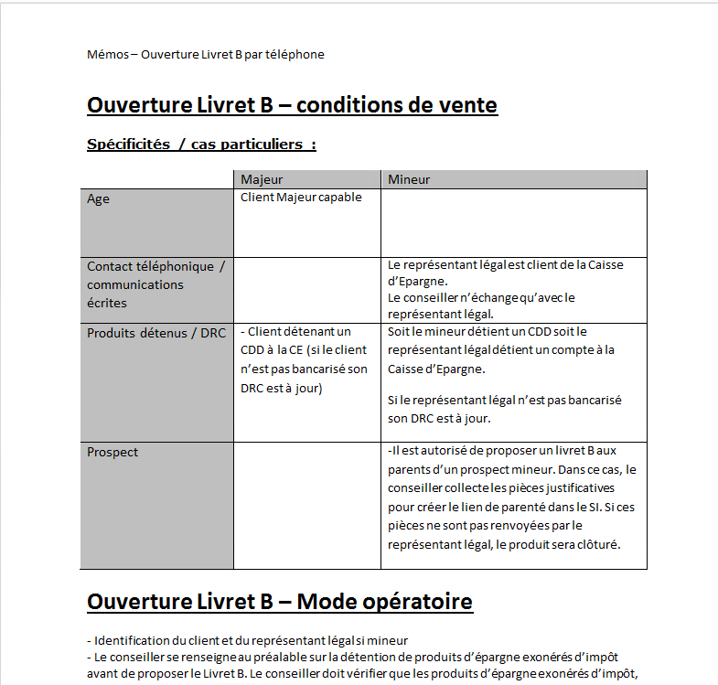
Quelques différences sur l’écran de saisie
L’indication du canal de vente est présente à l’écran durant la saisie
Un fichier aide reprenant les principales informations est mis à votre disposition
Vous avez désormais la possibilité d’Enregistrer la proposition et de la reprendre plus tard.
Sinon vous pouvez continuer.
Les autres champs des écrans de vente sont identiques, quel que soit le canal de vente

Slide 6
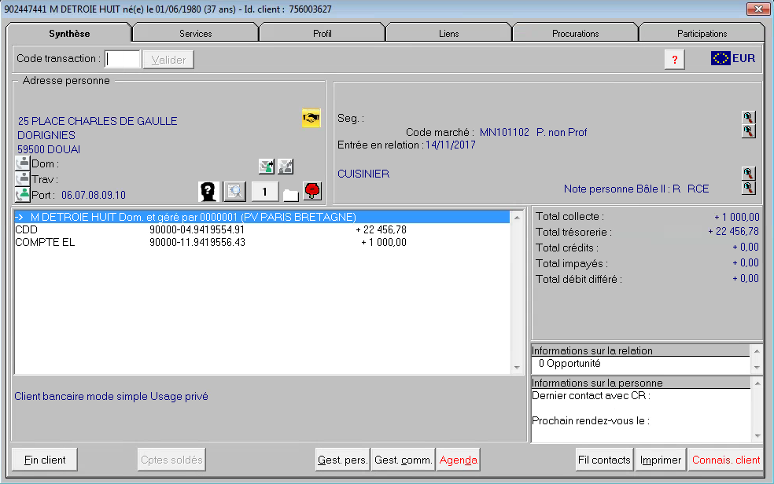



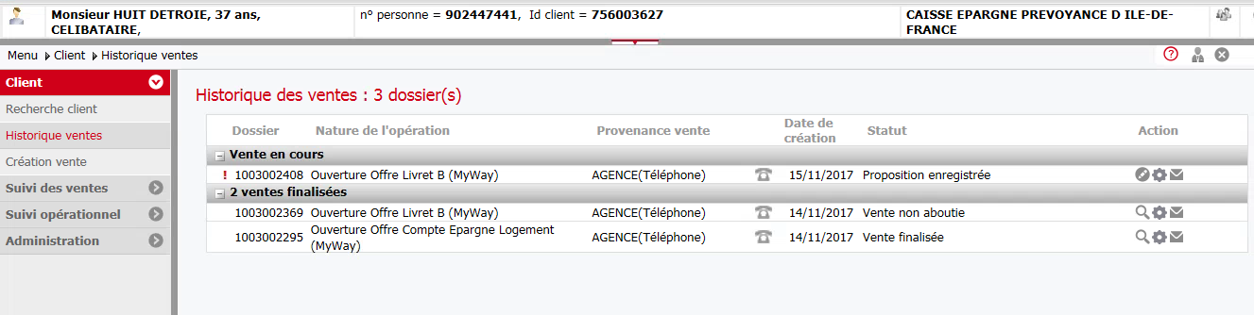
Reprise d’une proposition enregistrée 1/3
Pour reprendre une proposition précédemment enregistrée, cliquez sur l’icône OVAD-VMC ou passez par la transaction 0950 depuis la synthèse du client.
Cet accès ouvre la fenêtre de l’outil de suivi, avec l’historique des ventes en cours, ainsi que les ventes déjà finalisées ( inclus les ventes non abouties)
Ce bouton indique le nombre de ventes à distance en attente

Slide 7
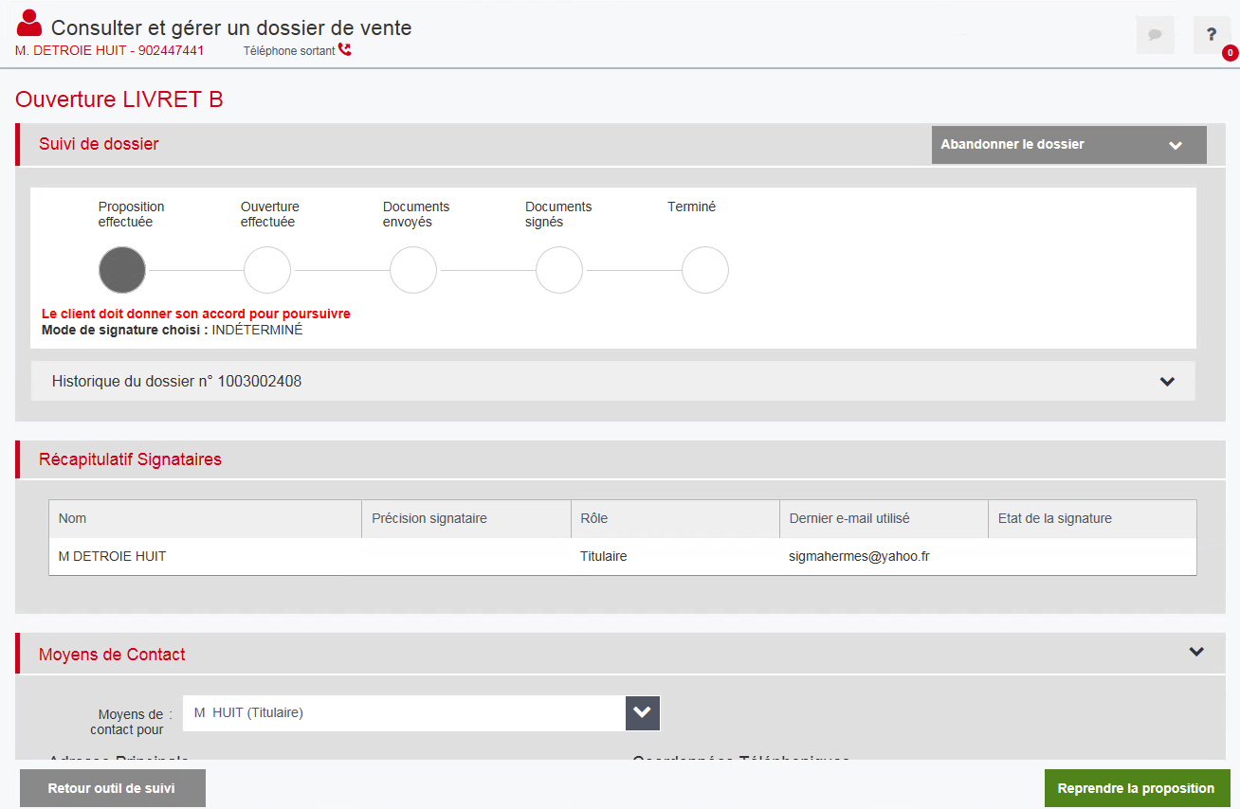
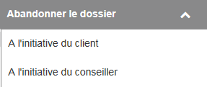
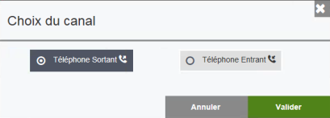
Reprise d’une proposition enregistrée 2/3
La mention (MyWay) indique que la vente a été initiée via l’interface MyWay.
Pour reprendre la saisie là où vous l’aviez laissée, cliquez sur le bouton d’action « Modifier un dossier ».
Suivi de l’avancement du dossier (chemin de fer).
Il synthétise les étapes clés du process de vente, les actions menées et à venir.
Une phrase présente l’action qui doit être menée : elle traduit le statut du dossier.
Après un clic sur Reprendre la proposition, l’utilisateur est invité à renseigner le canal de vente utilisé pour la reprise de ce dossier.

Slide 8

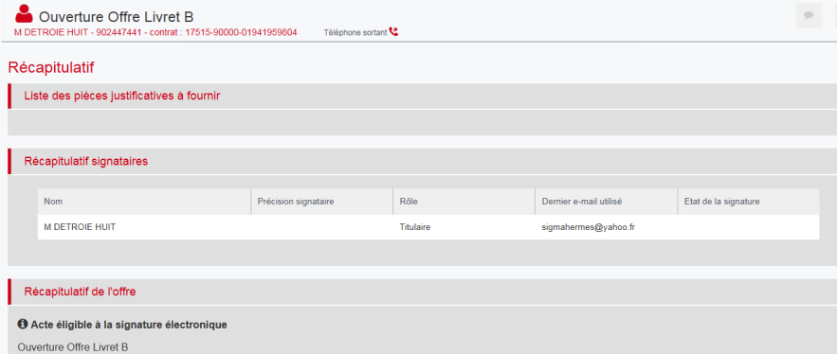

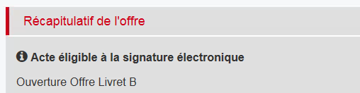
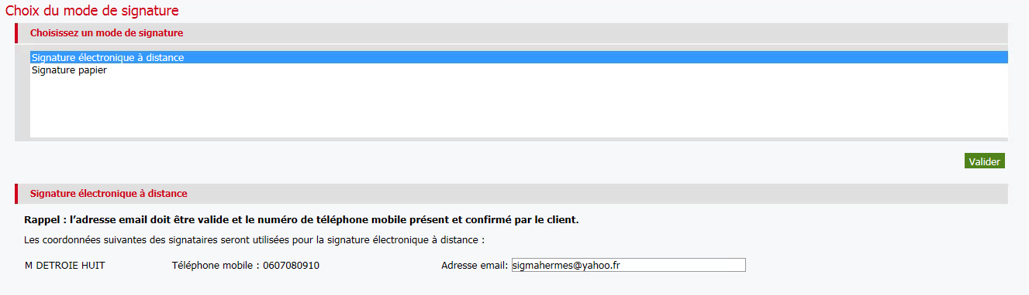

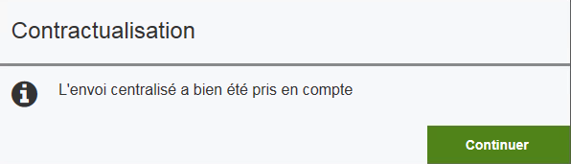
Reprise d’une proposition enregistrée 3/3
Reprise
À la reprise de la proposition, l’utilisateur retrouve l’écran tel qu’au moment de l’enregistrement de la proposition
Continuer…
De nouveau, il peut Enregistrer la proposition ou Continuer la saisie
L’écran suivant propose, comme lors de la vente en Face à Face, un récapitulatif de l’offre.
En bas de cet écran, vous devez cliquer sur Envoyer pour signature.
Récapitulatif
Sur cet écran s’effectue le choix du mode de signature :
Signature Electronique à distance (SED) ou Signature papier
Signature :
SED ou
Papier
Impression
Centralisée
En cas de signature papier, vous devez impérativement sélectionner « Envoi Centralisé »

Slide 9
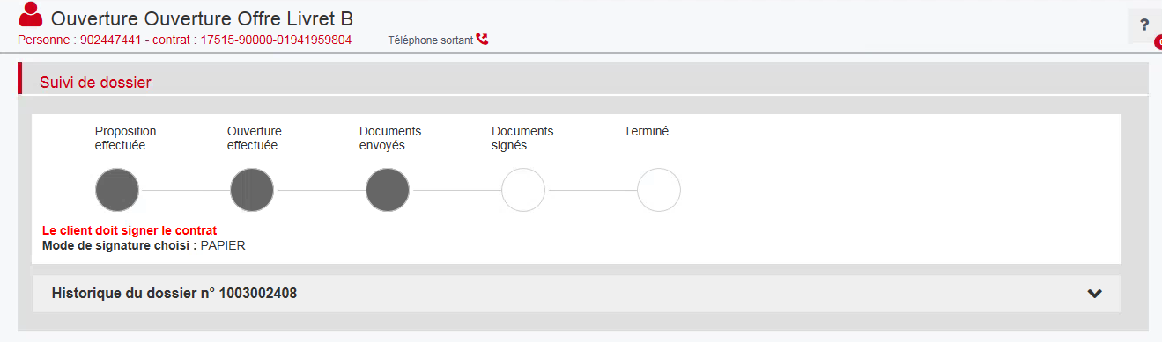
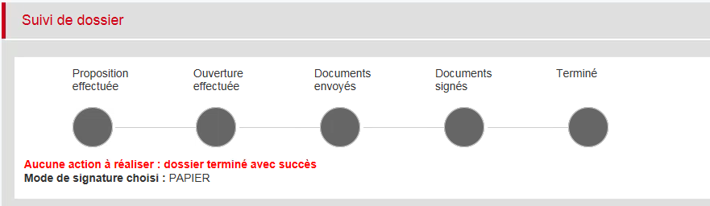
Finalisation de la vente
Une fois les documents envoyés (SED ou papier), la représentation graphique du suivi du dossier vous informe à tout instant de l’état d’avancement de la vente.
Vous n’avez plus aucune action à réaliser. Vous pouvez donc quitter et cliquer sur fin client.
Une fois que le client a signé les documents contractuels (SED) ou que le Middle-Office a validé le retour des documents signés (Papier), le suivi de dossier vous indique que le dossier est terminé avec succès.

Slide 10
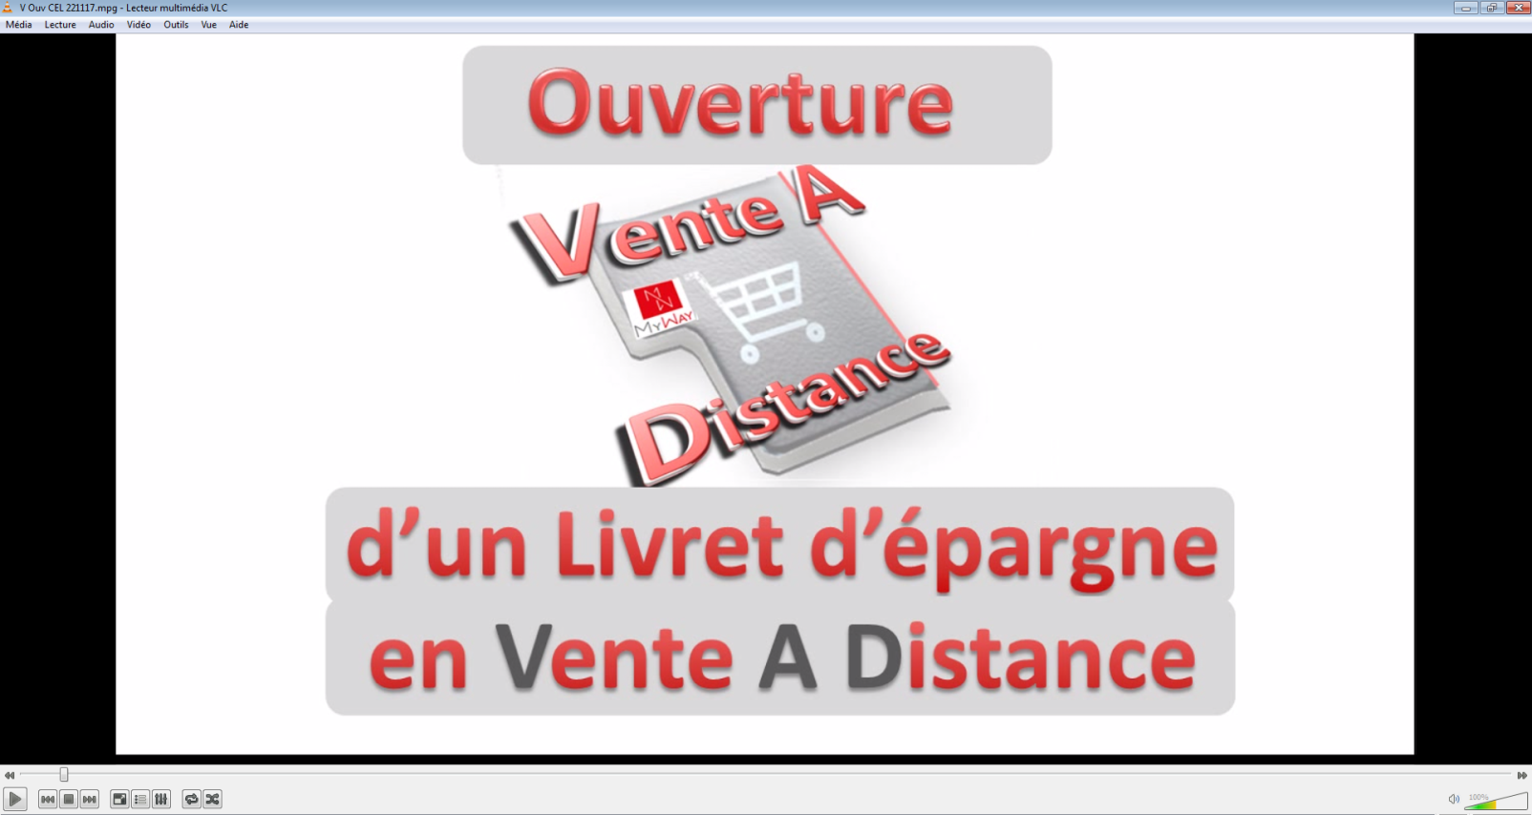

Illustration en vidéo
Cliquez sur la vidéo pour visualiser le process Vente à Distance Epargne via MyWay :

Slide 11
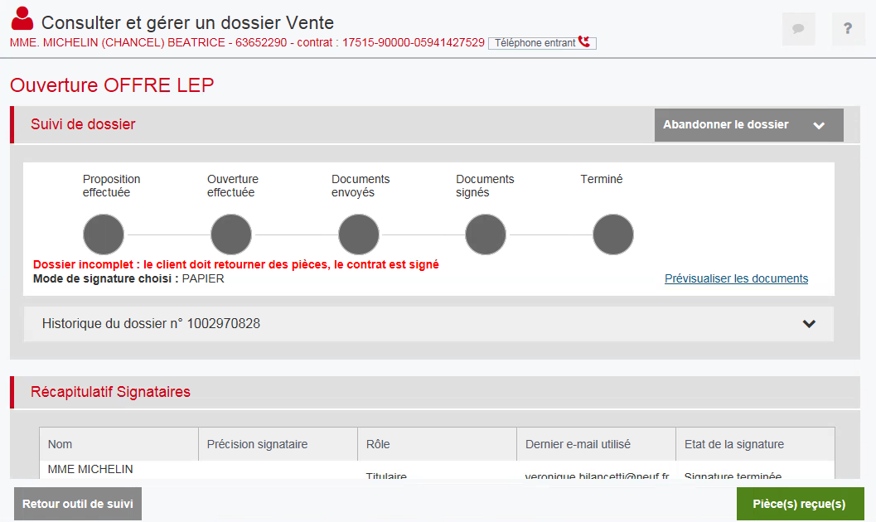

Les pièces justificatives
La connaissance client, la validité et conformité du DRC ainsi que la collecte des pièces justificatives demeurent de la responsabilité du réseau
En cas de pièce(s) justificative(s) requise(s),
une étape supplémentaire consiste à déclarer les pièces reçues.
Exemples : Souscription d’un Livret d’Epargne Populaire ou d’un produit d’épargne pour un mineur avec DRC incomplet : s’assurer que le client a apporté les pièces justificatives et cocher « pièce(s) reçue(s) » pour finaliser la vente
..puis Retour à l’outil de suivi

Slide 12
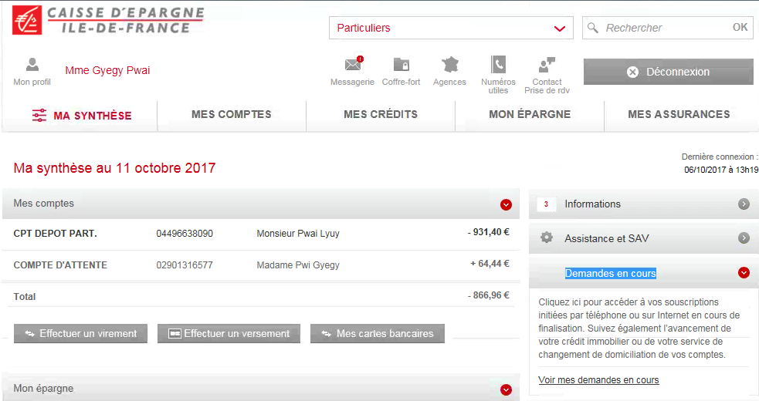
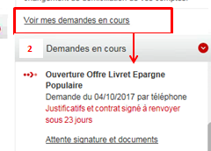
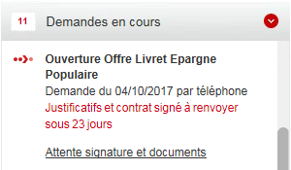
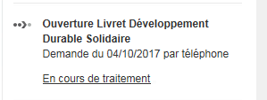
La vad côté client
La souscription d’une Offre Epargne est visible par le client dans son espace D.E.I - Mes demandes en cours.
Les informations principales liées à l’offre en cours de souscription sont restituées, avec le statut d’avancement du dossier, de la phase de confirmation de la vente jusqu’à la signature.
Lorsque la vente est finalisée, le dossier de vente disparait des demandes en cours.
Le client visualise ses demandes en cours, ainsi que celles réalisées par ses soins pour ses enfants mineurs
2
Voir mes demandes en cours :
ici 2 demandes en cours, l’une au statut « Attente de signature et documents » et l’autre au statut « En cours de traitement »

